Slide 1
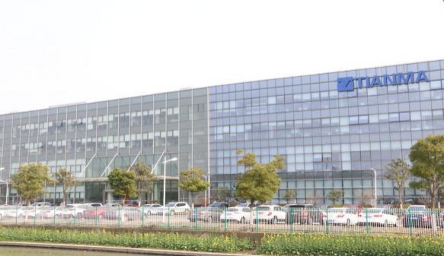

天马 (芜湖) 微电子订单班宣讲资料
大型国有 央企，隶属世界500 强
显示领域领军企业
员工总数
5000人
【-企业介绍-】
> 央企上市公司
天马公司是服务于国家战略新兴产业—— 显示产业的高科技企业 ， 是世界五百强、 中央管理的特大型国有企业
中国航空工业集团公司旗下骨干企业 ，成立于 1983 年 ， 1995 年上市 (证券简称： 深天马 A ， 证券代码： 000050) 。

Slide 2
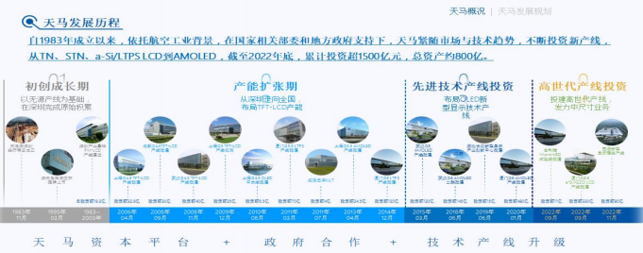
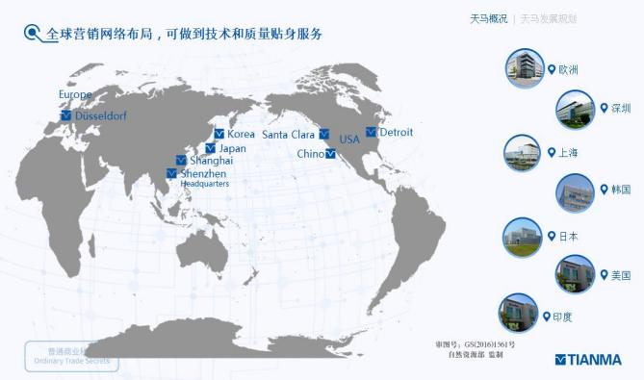
> 全球化的产业布局
公司近年来投资 1500 亿元奠定了雄厚发展基础 ， 目前产线组合完善 ， 产业基地分布在安徽芜湖、 深圳、 上海、成都、
武汉、 厦门、 日本等六地 ， 并在美国、德国、 日本、 韩国、 台湾、香港等主要发达国家与地区设有全球营销网络和技
术服务支持平台。

Slide 3
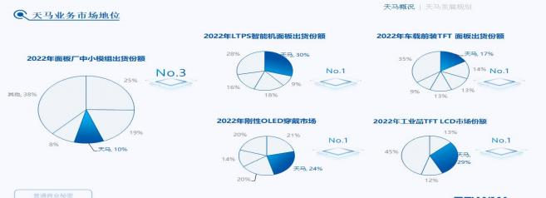
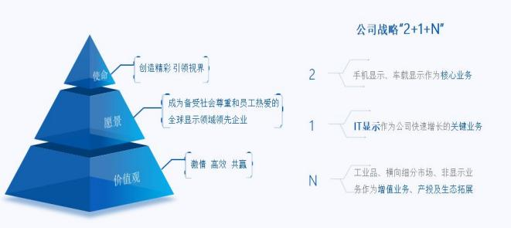
> 领先的行业地位
产品广泛应用于智能手机、 平板电脑、 智能穿戴、 航空显示、 车载显示、 医疗显示、 工业控制和智能家居等众
多领域 ， 技术与出货量持续全球领先 ， 多款产品支持客户实现全球首发 ， 公司屡屡斩获华为、 Cisco 等众多国内外 知 名企业的供应商大奖。
> 优秀的企业文化
公司以激情、 高效、 共赢为核心价值观 ， 以创造精彩、 引领视界为使命 ， 以成为备受社会尊重和员工热爱的全
球显示领域领先企业为愿景。 公司以人为本 ， 推行人性化管理 ， 始终把人的尊重、 发展、 成就作为企业发展的追求。 公司员工管理规范合法 ， 个人权益有保障。

Slide 4
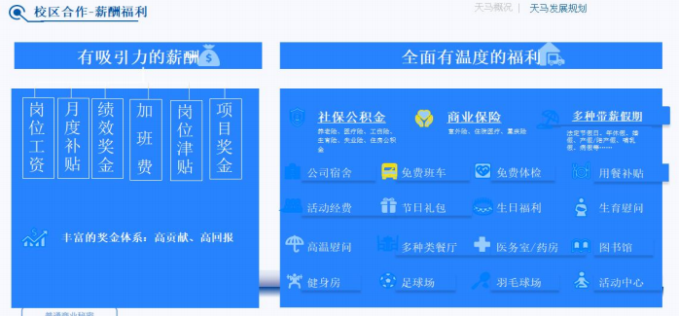
> 岗位要求
1、 学历要求 ：大专 (含) 以上学历；电子技术，计算机，数控，机械，汽车等理工类功课专业，优秀者不限专业
2、 年龄要求： 实习生： 18周岁及以上 正式工： 18周岁及以上
3、 踏实勤奋、 吃苦耐劳、 积极上进 ， 有强烈的学习欲望、 具备相应的学习能力。
4、 性格外向 ，表达能力强 ，分析能力强。
5 、 身体健康状况符合公司要求 (无色盲 ， 色弱等) 。
6 体检要求： 血常规 2、 胸透(X 光) 3、 心电图 4、 常规体检 .5 、 谷丙转氨酶
工作地点： 芜湖市鸠江区
岗 位： 储备干部岗 ，工艺技术岗 ，设备技术岗
工作环境 ： 无尘室 (全空调无尘车间 ，恒温 23 ℃ , 工作须穿无尘服及无尘鞋 ， 戴口罩和手套) ，站立作业
> 薪资待遇
专业要求：
机械、机电类|电气/自动化类|能源类|材料、化学类|汽车—汽车检测与维修，新能源汽车大类
薪资结构： 综合月薪： 实习期间： 5000-5500元+本科每月一千元生活补助（最多六个月） 转正后： 7500-8200（根据岗位定薪）
福利： 商业保险 、 节日福利 、 员工宿舍 、 班车 、 每年一次免费健康体检等，五险一金在学生拿到毕业证后公司统一交
加班费： 超过正常工作时间提供加班费。
绩效奖金： 根据员工工作表现结合部门业绩状况 ， 按月评定并给付。
岗位津贴： 根据岗位性质分为一般、 重要 、 关键岗位 ， 结合岗位年限及工作绩效
年终奖金： 员工的年终绩效奖励。

Slide 5
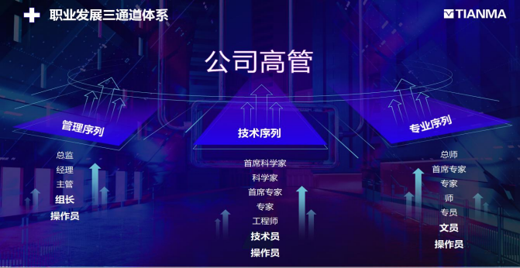
公司给学生们按照管理 ， 技术 ， 专业序列提供了广阔的晋升渠道 ， 成长空间巨大
【-公司福利-】
> 公司福利
 |  | 明细
员工生活 | 免费住宿 | 宿舍 ， 配有空调、 网线、 浴室、 太阳能热水器、 洗手间和阳台 ， 免费住 宿 ， 仅需要承担水电费及物业管理费，
 | 餐饮服务 | 餐补 ， 建有大型餐厅 ， 提供套餐、炒菜、 小吃等丰富多样的饮食；
 | 免费班车 | 设有多辆班车 ， 往返于市区、 公司；
 | 康乐活动 | 设有乒乓球 、 羽毛球 、 篮球 、 网球 、 足球 、 网吧 、 阅览室、 健身房等各 种活动场地。
员工福利 | 带薪假期 | 带薪年假、 婚假、 丧假、 产假、 陪产假、 工伤假等；
 | 过节福利 | 中秋 、 端午 、 春节均发放过节福利；
 | 保险 | 为员工购买商业保险；
员工发展 | 团队拓展 | 每年两次团队建设活动；
 | 培训提升 | 通过现场管理人员培训、 社团活动等方式全面培养员工； 、 专业技能 培 训 、 通用知识培训 、 户外拓展等多种多样的培训

Slide 6

河南水利与环境职业学院校招群

